Slide 1
المعادلات التربيعية : الفرق بين مربعين

Slide 2

درست تحليل ثلاثية حدود إلى ثنائيتي حد .
فيما سبق
1 ) أحلل ثنائية حد على صورة فرق بين مربعين .
2 ) أحل معادلات باستعمال الفرق بين مربعين .
الآن
الفرق بين مربعين
المفردات

Slide 3
جدول التعلم
ماذا أعرف ؟ | ماذا أريد أن أعرف ؟ | ماذا تعلمت ؟

Slide 4
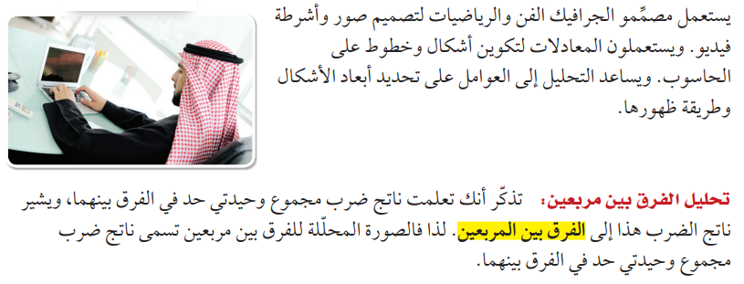
لماذا

Slide 5
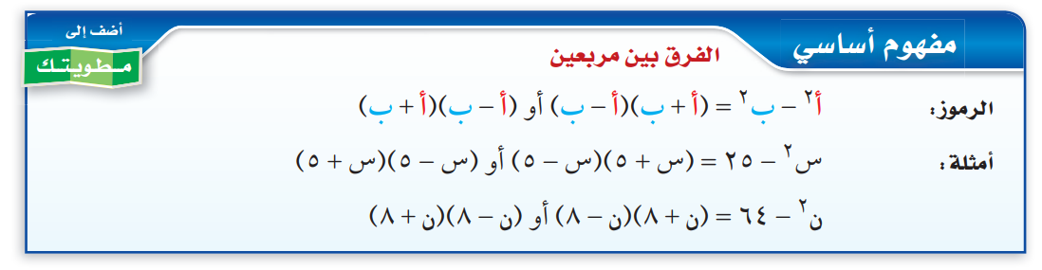

Slide 6
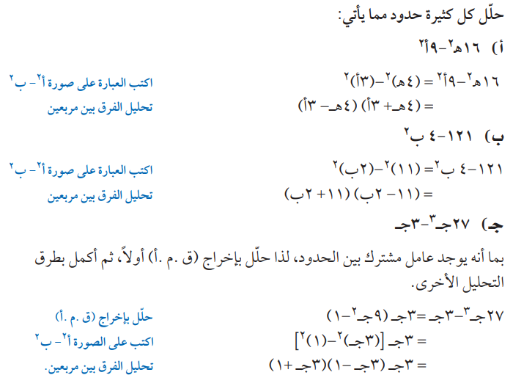
تحليل الفرق بين مربعين
مثال 1

Slide 7



تحقق من فهمك
..............................................................................................................................................................................................................................................................................................................................................................
..............................................................................................................................................................................................................................................................................................................................................................

Slide 8


تحقق من فهمك
..............................................................................................................................................................................................................................................................................................................................................................
..............................................................................................................................................................................................................................................................................................................................................................

Slide 10
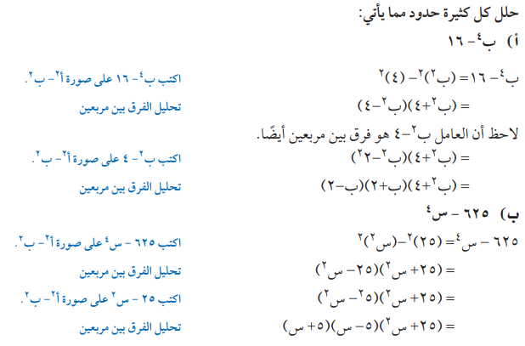
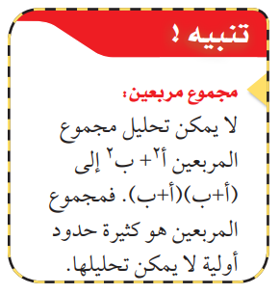
تطبيق التحليل أكثر من مرة
مثال 2

Slide 11


تحقق من فهمك
..............................................................................................................................................................................................................................................................................................................................................................
..............................................................................................................................................................................................................................................................................................................................................................

Slide 13
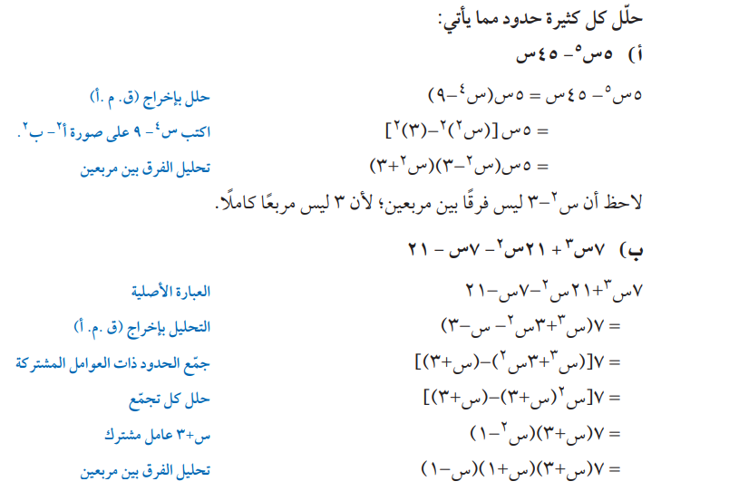
تطبيق طرق مختلفة
مثال 3

Slide 14


تحقق من فهمك
..............................................................................................................................................................................................................................................................................................................................................................
..............................................................................................................................................................................................................................................................................................................................................................

Slide 15


تحقق من فهمك
..............................................................................................................................................................................................................................................................................................................................................................
..............................................................................................................................................................................................................................................................................................................................................................

Slide 17
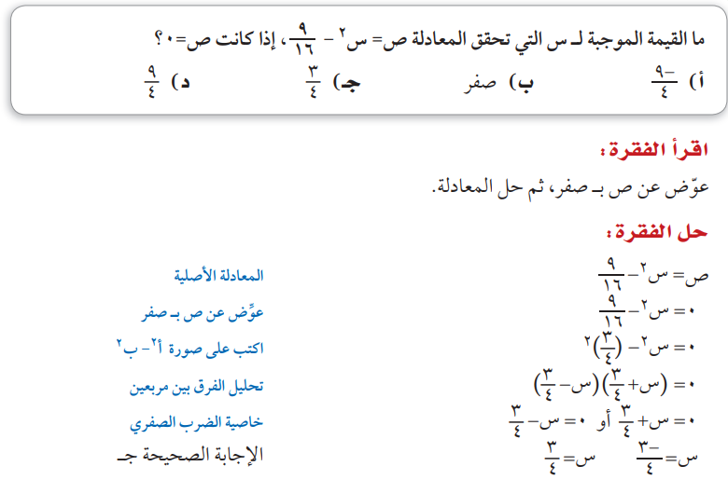
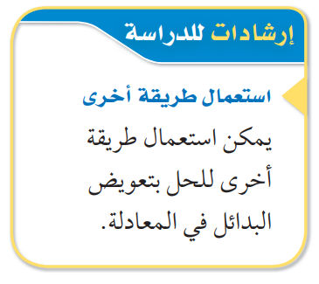
مثال 4
من اختبار

Slide 18
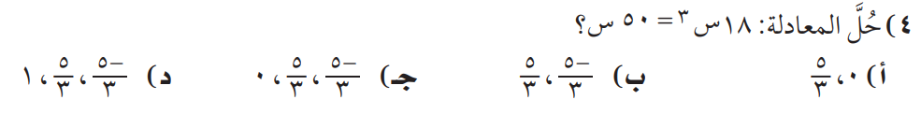
تحقق من فهمك
..............................................................................................................................................................................................................................................................................................................................................................................................................................................................................................................................................................................

Slide 19




تأكد
......................................................................................................................................................................................................
......................................................................................................................................................................................................
......................................................................................................................................................................................................

Slide 20
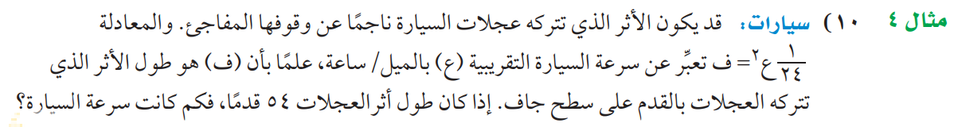
تأكد
.................................................................................................................................................................................................................................................................................................................................................................................................................................................................................

Slide 21
مهارات التفكير العليا
.................................................................................................................................................................................................................................................................................................................................................................................................................................................................................

Slide 22


الواجب
بمنصة مدرستي
تصميم
أ. عثمان الربيعي
@uthman20191
موقع رفعة التعليمية

